Slide 1
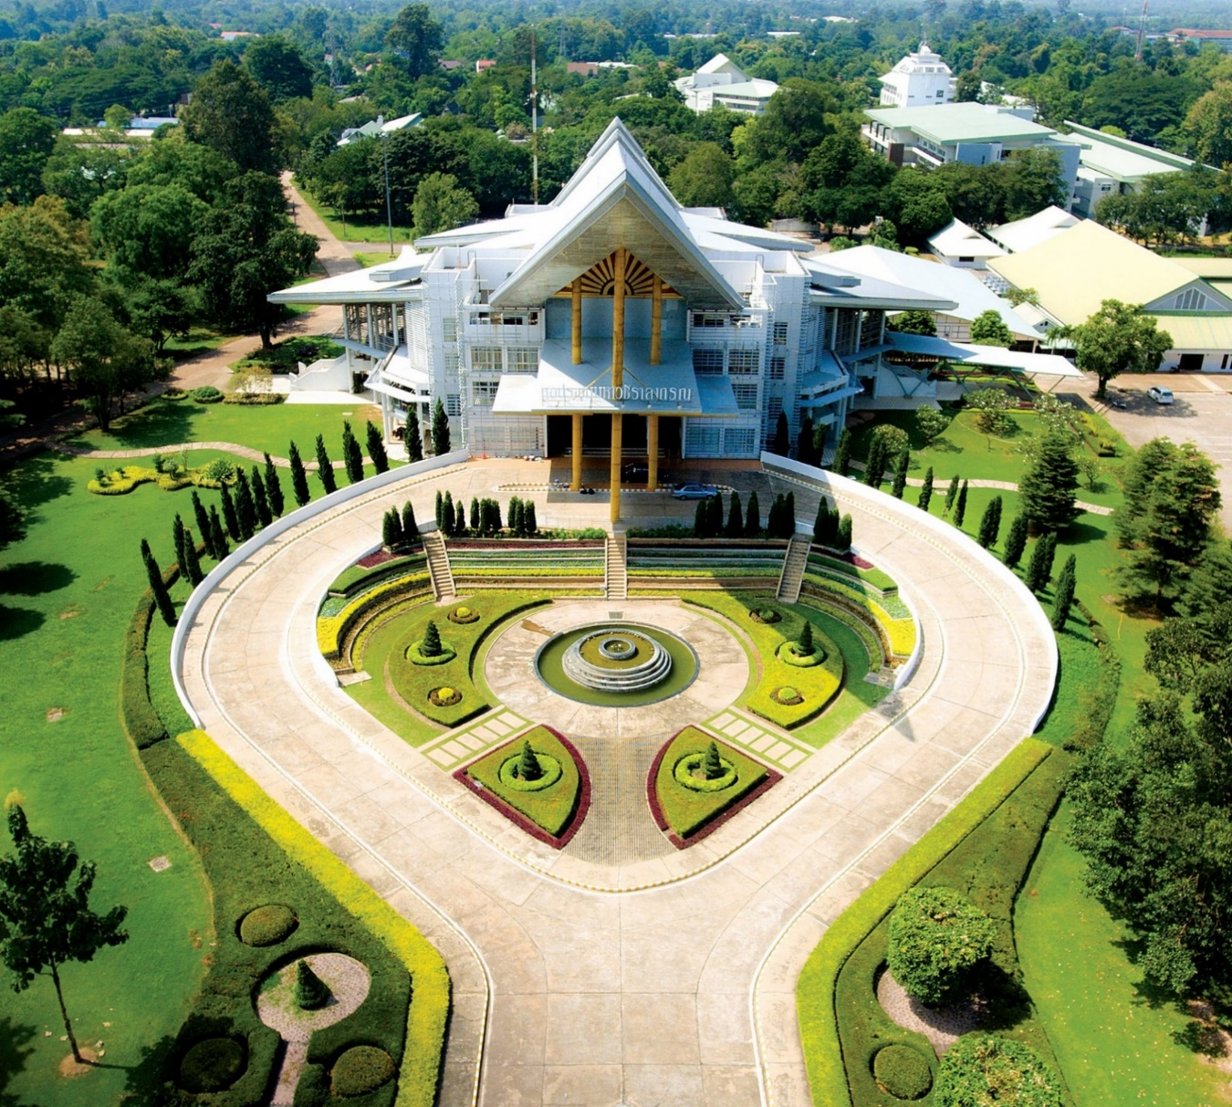

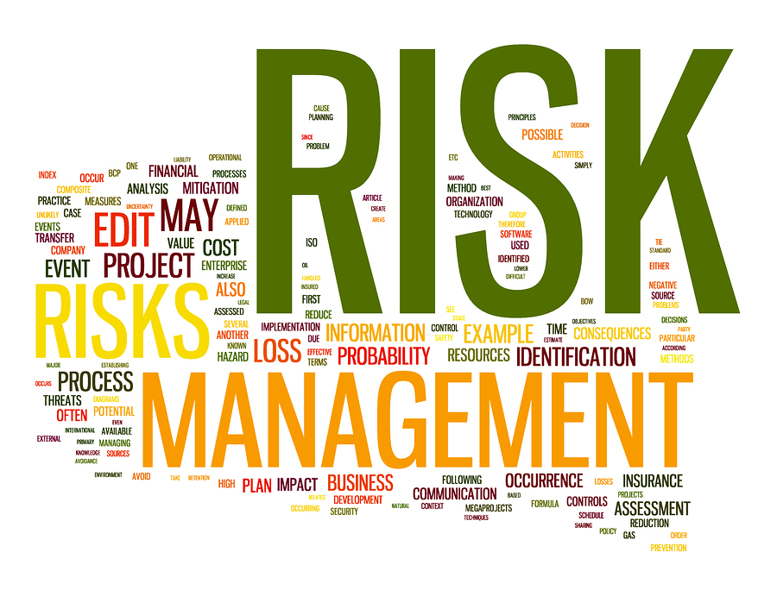
ประชุมคณะกรรมการบริหารความเสี่ยงมหาวิทยาลัยราชภัฏสกลนคร
ครั้งที่ 1/2568
วันจันทร์ที่ 20 เดือนมกราคม พ.ศ. 2568 เวลา 14.00 – 16.00 น.
ณ ห้องประชุมสรัสจันทร ชั้น 2 อาคาร 10
มหาวิทยาลัยราชภัฏสกลนคร

Slide 2
ระเบียบวาระการประชุม
ระเบียบวาระที่ 1 เรื่องที่ประธานแจ้งให้ทราบ
1.1 หลักเกณฑ์กระทรวงการคลังว่าด้วยมาตรฐานและหลักเกณฑ์ปฏิบัติการบริหารจัดการความเสี่ยงสำหรับหน่วยงานของรัฐ พ.ศ. 2562
1.2 คำสั่งแต่งตั้งคณะกรรมการบริหารความเสี่ยง มหาวิทยาลัยราชภัฏสกลนคร ประจำปีงบประมาณ พ.ศ. 2568
ระเบียบวาระที่ 2 เรื่องรับรองรายงานการประชุม
รายงานการประชุมคณะกรรมการบริหารความเสี่ยง มหาวิทยาลัยราชภัฏสกลนคร ครั้งที่ 2/2567 เมื่อวันที่ 10 มิถุนายน 2567
ระเบียบวาระที่ 3 เรื่องสืบเนื่อง
-ไม่มี-
ระเบียบวาระที่ 4 เรื่องเสนอเพื่อทราบ
4.1 รายงานผลการบริหารความเสี่ยงมหาวิทยาลัย ประจำปีงบประมาณ พ.ศ. 2567 รอบ 12 เดือน (1 ตุลาคม 2566 – 30 กันยายน 2567)
4.2 ปฏิทินแผนบริหารความเสี่ยงมหาวิทยาลัยราชภัฏสกลนคร ประจำปีงบประมาณ พ.ศ. 2568
4.3 ความเสี่ยงมหาวิทยาลัย ย้อนหลัง 5 ปี (พ.ศ. 2563 – 2567)
4.4 ความเสี่ยง คณะ สำนัก สถาบัน ประจำปีงบประมาณ พ.ศ. 2568
4.5 สรุปผลการประเมินและจัดลำดับความเสี่ยงมหาวิทยาลัย ประจำปีงบประมาณ พ.ศ. 2568
ระเบียบวาระที่ 5 เรื่องเสนอเพื่อพิจารณา
ร่าง แผนบริหารความเสี่ยงมหาวิทยาลัยราชภัฏสกลนคร ประจำปีงบประมาณ พ.ศ. 2568
ระเบียบวาระที่ 6 เรื่องอื่น ๆ (ถ้ามี)
P.1

Slide 3
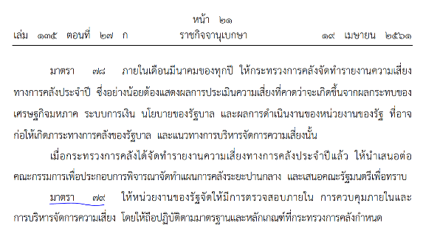

ระเบียบวาระที่ 1 เรื่องที่ประธานแจ้งให้ทราบ
ระเบียบวาระที่ 1 เรื่องที่ประธานแจ้งให้ทราบ
1.1 หลักเกณฑ์กระทรวงการคลังว่าด้วยมาตรฐานและหลักเกณฑ์ปฏิบัติการบริหารจัดการความเสี่ยงสำหรับหน่วยงานของรัฐ พ.ศ. 2562
ด้วยพระราชบัญญัติวินัยการเงินการคลังของรัฐ พ.ศ. 2561 มาตรา 79 บัญญัติให้หน่วยงานของรัฐจัดให้มีการตรวจสอบภายใน การควบคุมภายในและการบริหารจัดการความเสี่ยง โดยให้ถือปฏิบัติตามมาตรฐานและหลักเกณฑ์ที่กระทรวงการคลังกำหนด
เพื่อให้หน่วยงานของรัฐจัดให้มีการบริหารจัดการความเสี่ยงเป็นไปตามบทบัญญัติแห่งพระราชบัญญัติวินัยการเงินการคลังของรัฐ พ.ศ. 2561 กำหนดหลักเกณฑ์กระทรวงการคลังว่าด้วยมาตรฐานและหลักเกณฑ์ปฏิบัติการบริหารจัดการความเสี่ยงสำหรับหน่วยงานของรัฐ พ.ศ. 2562 ให้หน่วยงานของรัฐถือปฏิบัติ (รายละเอียดตามเอกสารประกอบระเบียบวาระที่ 1.1)
มาตรา 79 บัญญัติให้หน่วยงานของรัฐจัดให้มีการตรวจสอบภายใน การควบคุมภายในและการบริหารจัดการความเสี่ยง โดยให้ถือปฏิบัติตามมาตรฐานและหลักเกณฑ์ที่กระทรวงการคลังกำหนด
P.2-10

Slide 4
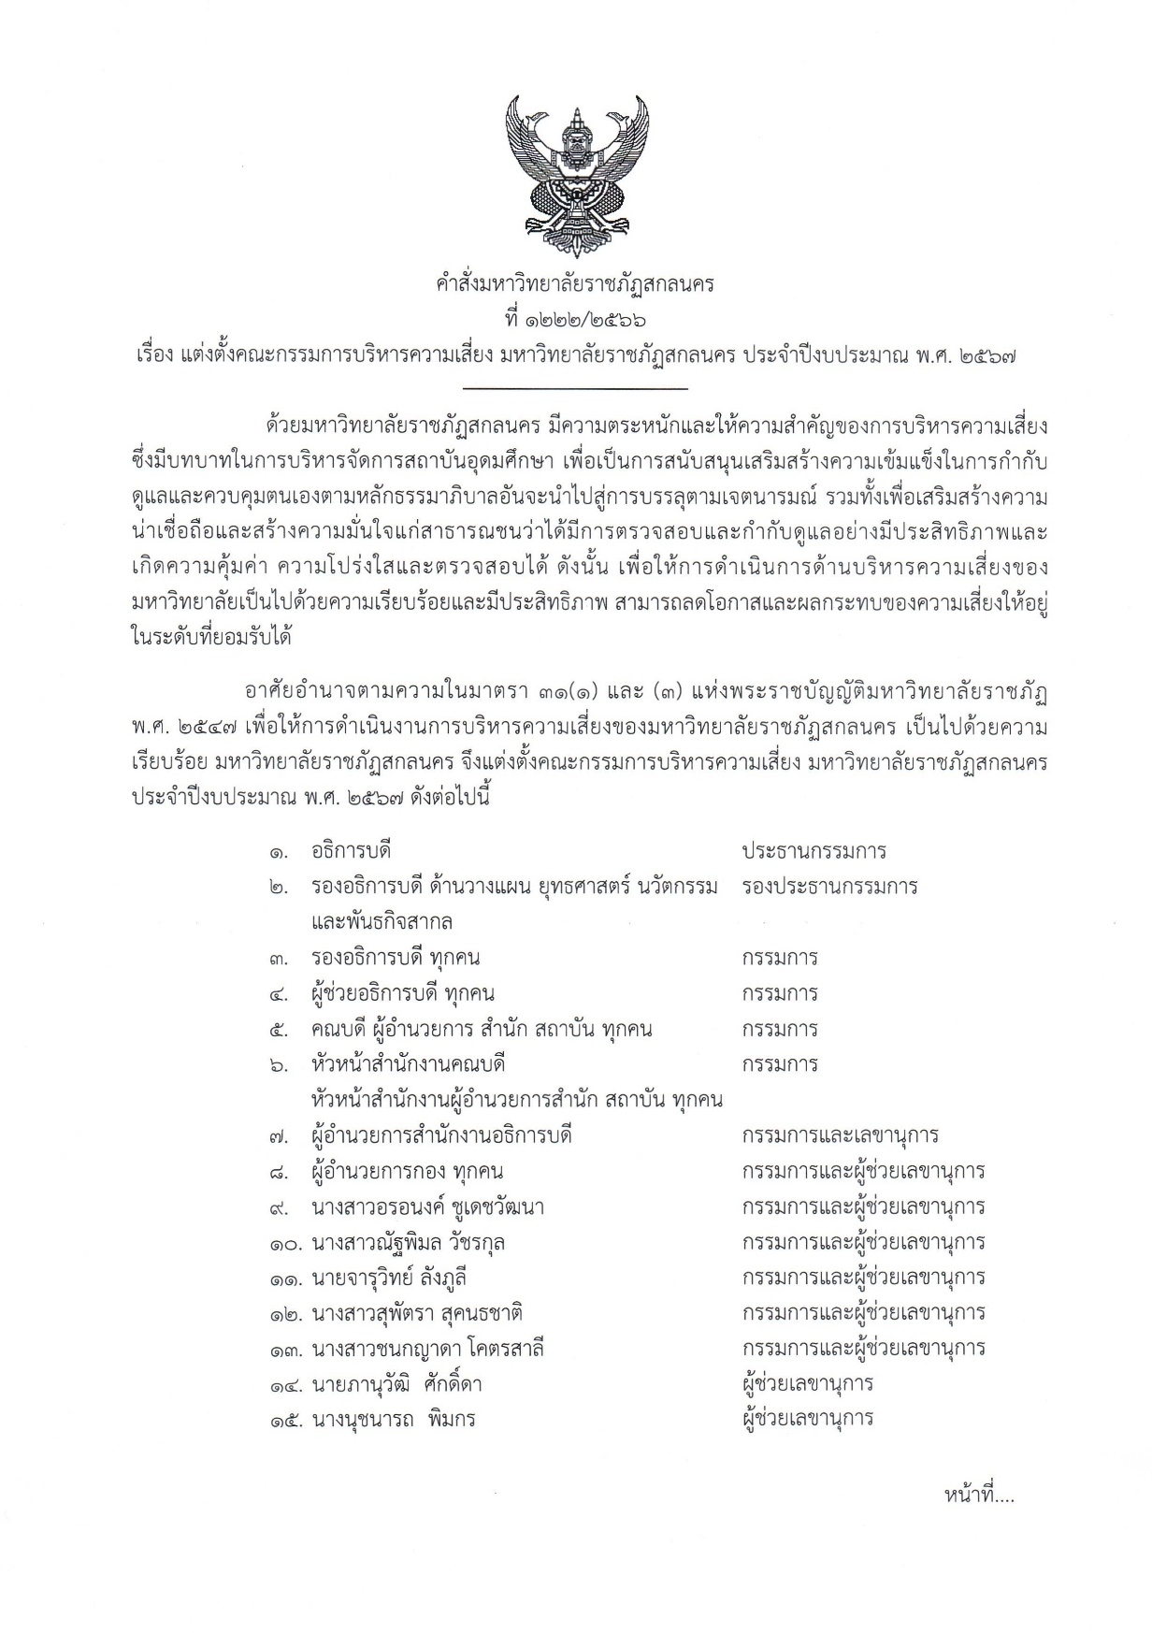
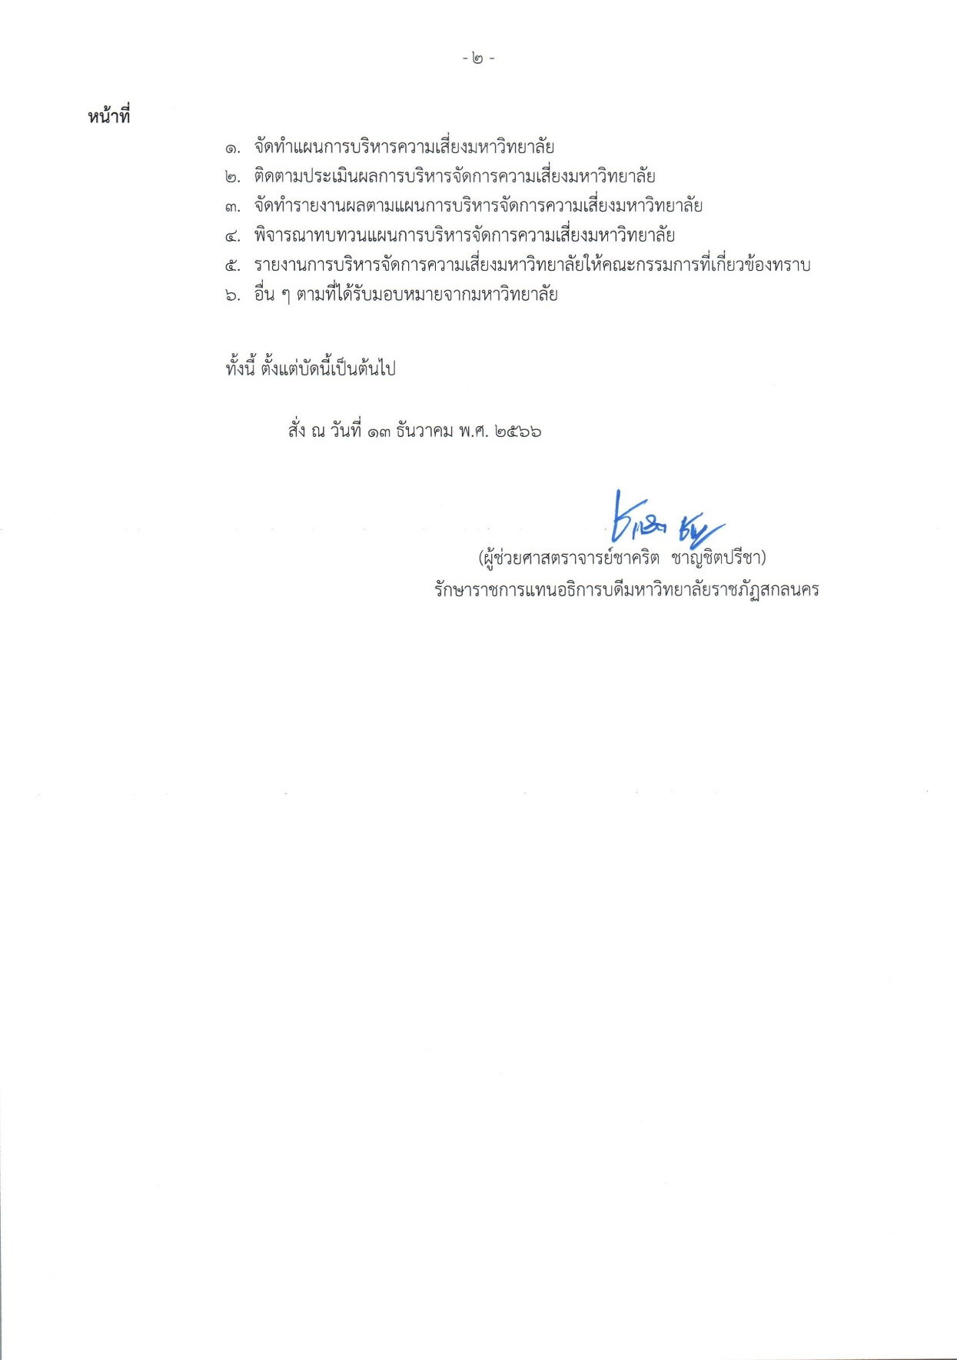
ระเบียบวาระที่ 1 เรื่องที่ประธานแจ้งให้ทราบ
ระเบียบวาระที่ 1 เรื่องที่ประธานแจ้งให้ทราบ
1.2 คำสั่งแต่งตั้งคณะกรรมการบริหารความเสี่ยง มหาวิทยาลัยราชภัฏสกลนคร ประจำปีงบประมาณ พ.ศ. 2568
ด้วยมหาวิทยาลัยราชภัฏสกลนคร มีความตระหนักและให้ความสำคัญของการบริหารความเสี่ยงซึ่งมีบทบาทในการบริหารจัดการสถาบันอุดมศึกษา เพื่อเป็นการสนับสนุนเสริมสร้างความเข้มแข็งในการกำกับดูแลและควบคุมตนเองตามหลักธรรมาภิบาลอันจะนำไปสู่การบรรลุตามเจตนารมณ์ รวมทั้งเพื่อเสริมสร้างความน่าเชื่อถือและสร้างความมั่นใจแก่สาธารณชนว่าได้มีการตรวจสอบและกำกับดูแลอย่างมีประสิทธิภาพและเกิดความคุ้มค่า ความโปร่งใสและตรวจสอบได้ ดังนั้น เพื่อให้การดำเนินการด้านบริหารความเสี่ยงของมหาวิทยาลัยเป็นไปด้วยความเรียบร้อยและมีประสิทธิภาพ สามารถลดโอกาสและผลกระทบของความเสี่ยงให้อยู่ในระดับที่ยอมรับได้
ฝ่ายเลขานุการคณะกรรมการบริหารความเสี่ยง จึงได้จัดทำคำสั่งแต่งตั้งคณะกรรมการบริหารความเสี่ยง มหาวิทยาลัยราชภัฏสกลนคร ประจำปีงบประมาณ พ.ศ. 2568 (รายละเอียดตามเอกสารประกอบระเบียบวาระที่ 1.2)
P.11-13

Slide 5
ระเบียบวาระที่ 2 เรื่องรับรองรายงานการประชุม
ระเบียบวาระที่ 2 เรื่องรับรองรายงานการประชุม
รายงานการประชุมคณะกรรมการบริหารความเสี่ยง มหาวิทยาลัยราชภัฏสกลนคร ครั้งที่ 2/2567 เมื่อวันที่ 10 มิถุนายน 2567
ตามที่ได้มีการประชุมคณะกรรมการบริหารความเสี่ยง มหาวิทยาลัยราชภัฏสกลนคร ครั้งที่ 2/2567 เมื่อวันที่ 10 มิถุนายน 2567 เวลา 10.00 – 12.00 น.
ณ ห้องประชุมสรัสจันทร ชั้น 2 อาคาร 10 ซึ่งฝ่ายเลขานุการคณะกรรมการ ฯ ได้จัดทำรายงานการประชุมเรียบร้อยแล้ว มีจำนวนทั้งสิ้น 6 หน้า
จึงนำเสนอที่ประชุมพิจารณารับรองรายงานการประชุม (ตามเอกสารประกอบระเบียบวาระที่ 2)
ที่ประชุม
 รับรองรายงานการประชุม โดยไม่มีการแก้ไข
 รับรองรายงานการประชุม โดยมีการแก้ไขดังนี้
P.14-20

Slide 6
ระเบียบวาระที่ 3 เรื่องสืบเนื่อง
ไม่มี
P.21

Slide 7
ระเบียบวาระที่ 4 เรื่องเสนอเพื่อทราบ
4.1 รายงานผลการบริหารความเสี่ยงมหาวิทยาลัย ประจำปีงบประมาณ พ.ศ. 2567 รอบ 12 เดือน (1 ตุลาคม 2566 – 30 กันยายน 2567)
มหาวิทยาลัยราชภัฏสกลนคร ได้ดำเนินการจัดทำแผนการบริหารความเสี่ยง ประจำปีงบประมาณ พ.ศ. 2567 และการติดตามประเมินผลการบริหารความเสี่ยงอย่างต่อเนื่อง เพื่อนำผลไปปรับปรุงการดำเนินงานตามแผนการบริหารความเสี่ยงของมหาวิทยาลัย ให้มีระบบการบริหารความเสี่ยงที่ควบคุมปัจจัย กิจกรรม และกระบวนการดำเนินงานที่อาจเป็นมูลเหตุของความเสียหายให้อยู่ในระดับที่ยอมรับและควบคุมได้ ตลอดจนเพื่อป้องกันบรรเทาความรุนแรงของปัญหา ซึ่งในปีงบประมาณ พ.ศ. 2567 มหาวิทยาลัยราชภัฏสกลนคร ได้ดำเนินการบริหารจัดการการความเสี่ยงจำนวน 4 ความเสี่ยง ในการนี้ ฝ่ายเลขานุการคณะกรรมการฯ จึงขอรายงานผลการดำเนินงานตามแผนบริหารความเสี่ยงดังกล่าว ตามเอกสารประกอบระเบียบวาระที่ 4.1
ที่ | ความเสี่ยง | ผลการดำเนินงาน | ผลการบริหารความเสี่ยง
1 | ความไม่ปลอดภัยจากเหตุการณ์ กราดยิง | 1. ร้อยละ 92 ของนักศึกษาและบุคลากรที่ได้รับการตรวจสุขภาพจิต 2. ร้อยละ 85 จำนวนผู้เข้าร่วมอบรมการเผชิญเหตุการณ์ 3. เครือข่ายความมั่นคง จำนวน 6 เครือข่าย 4. แผนปฏิบัติการและการฝึกซ้อมแผนเผชิญเหตุวิกฤตฉุกเฉิน จำนวน 1 แผน | ความเสี่ยงลดลง
2 | ปัญหาสุขภาพจิตนำไปสู่การฆ่าตัวตายสำเร็จ | ร้อยละอาจารย์ บุคลากร นักศึกษาที่มีผลการประเมินสุขภาพจิต Mental Health Check-in อยู่ในระดับปานกลางขึ้นไป ไม่เกินร้อยละ 1.5 | ความเสี่ยงลดลง
3 | คุณภาพบัณฑิตไม่สอดคล้องกับตลาดแรงงานที่มีการเปลี่ยนแปลงอย่างรวดเร็ว | อัตราการได้งานทำของบัณฑิต ลดลงร้อยละ 28.43 | ระดับความเสี่ยง ไม่ลดลง
4 | ความผิดพลาดที่เกิดขึ้นจากการปฏิบัติงานไม่เป็นไปตามกฎระเบียบ | ไม่มีข้อร้องเรียนจากการปฏิบัติงาน | ความเสี่ยงลดลง
P.22-37

Slide 8
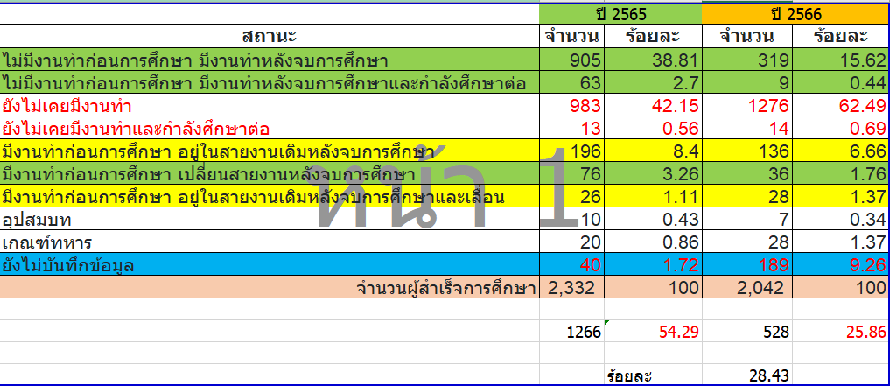
ผลการบริหารความเสี่ยง มหาวิทยาลัยราชภัฏสกลนคร
ประจำปีงบประมาณ พ.ศ. 2567 รอบ 12 เดือน
ที่ | ความเสี่ยง | ผลการดำเนินงาน | ผลการบริหาร ความเสี่ยง
1 | ความไม่ปลอดภัยจากเหตุการณ์ กราดยิง | 1. ร้อยละ 92 ของนักศึกษาและบุคลากรที่ได้รับการตรวจสุขภาพจิต 2. ร้อยละ 85 จำนวนผู้เข้าร่วมอบรมการเผชิญเหตุการณ์ 3. เครือข่ายความมั่นคง จำนวน 6 เครือข่าย 4. แผนปฏิบัติการและการฝึกซ้อมแผนเผชิญเหตุวิกฤตฉุกเฉิน จำนวน 1 แผน | ความเสี่ยงลดลง
2 | ปัญหาสุขภาพจิตนำไปสู่การฆ่าตัวตายสำเร็จ | ร้อยละอาจารย์ บุคลากร นักศึกษาที่มีผลการประเมินสุขภาพจิต Mental Health Check-in อยู่ในระดับปานกลางขึ้นไป ไม่เกินร้อยละ 1.5 | ความเสี่ยงลดลง
3 | คุณภาพบัณฑิตไม่สอดคล้องกับตลาดแรงงานที่มีการเปลี่ยนแปลงอย่างรวดเร็ว | อัตราการได้งานทำของบัณฑิต ลดลงร้อยละ 28.43 | ระดับความเสี่ยง ไม่ลดลง
4 | ความผิดพลาดที่เกิดขึ้นจากการปฏิบัติงานไม่เป็นไปตามกฎระเบียบ | ไม่มีข้อร้องเรียนจากการปฏิบัติงาน | ความเสี่ยงลดลง
ความเสี่ยงที่เหลืออยู่ | โอกาส *ผลกระทบ | ข้อคิดเห็นเพิ่มเติมข้อเสนอแนะ
คุณภาพบัณฑิตไม่สอดคล้องกับตลาดแรงงานที่มีการเปลี่ยนแปลงอย่างรวดเร็ว | 4*4 = 16 สูงมาก | 1. มีจำนวนผู้ไม่ตอบแบบสอบถามภาวการณ์มีงานทำอยู่จำนวน 189 คิดเป็น ร้อยละ 9.26 ก็ถือว่าเมื่อเทียบกับปี 2565 ยังน้อยกว่า
 |  | 2. กระบวนการควบคุมภายใน
 |  | 3. สถานการณ์เศรษฐกิจที่ไม่แน่นอนส่งผลให้จำนวนตำแหน่งงานว่างลดลง และบัณฑิตจบใหม่ต้องเผชิญกับการแข่งขันที่สูงขึ้น
P.22-37

Slide 9
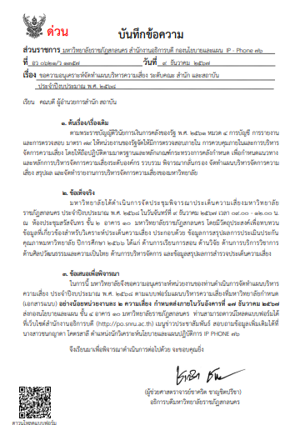
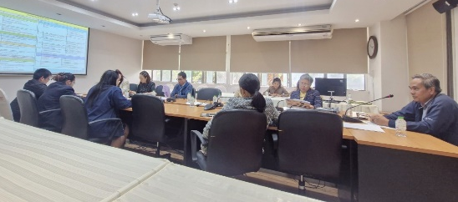
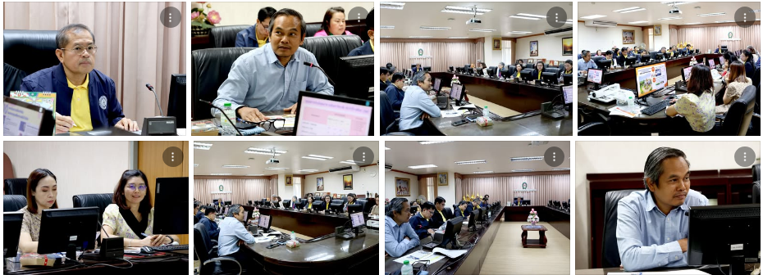
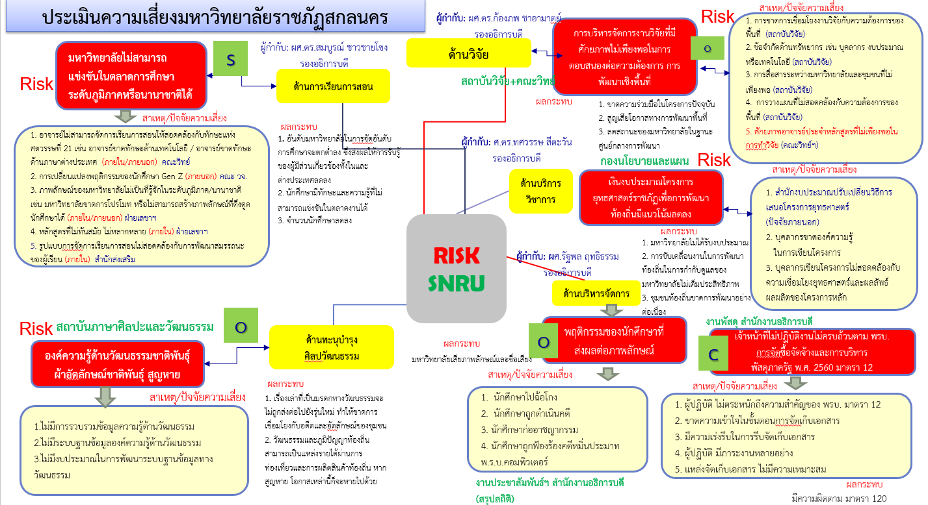
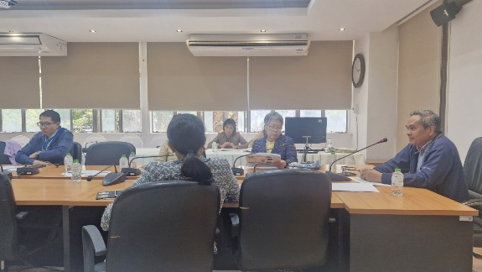
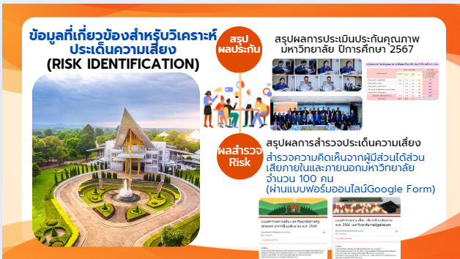
4.2 ปฏิทินแผนบริหารความเสี่ยงมหาวิทยาลัยราชภัฏสกลนคร ประจำปีงบประมาณ พ.ศ. 2568
9 ธ.ค. 67
10 - 17 ธ.ค. 67
14 ม.ค. 68
17 ม.ค. 68
20 ม.ค. 68
ประชุมเตรียมความพร้อม
ในการจัดทำแผนบริหารความเสี่ยงมหาวิทยาลัยราชภัฏสกลนคร ประจำปีงบประมาณ พ.ศ. 2568
ขอให้คณะ สำนัก สถาบัน จัดทำแผนบริหารความเสี่ยง
อย่างน้อย 2 ประเด็นความเสี่ยง
ประชุมเลขานุการบริหารความเสี่ยง เพื่อประเมินประเด็นความเสี่ยงระดับมหาวิทยาลัย
ประชุมผู้บริหาร
รองอธิการบดีและผู้แทนผู้บริหาร
ประเมินประเด็นความเสี่ยง
ประชุมคณะกรรมการบริหารความเสี่ยงมหาวิทยาลัย ครั้งที่ 1/2568
ชี้แจงข้อมูลสรุปผลประเมินประกันคุณภาพและผลการสำรวจประเด็นความเสี่ยง จำนวน 100 คน โดยแบ่งเป็น 5 พันธกิจ
ด้านการเรียนการสอน
ด้านวิจัย
ด้านบริการวิชาการ
ด้านทะนุบำรุงศิลปะและวัฒนธรรม
ด้านบริหารจัดการ
จำนวนประเด็นความเสี่ยง ระดับคณะ สำนัก สถาบัน รวม 21 ประเด็นความเสี่ยง
พิจารณาความเสี่ยงมหาวิทยาลัยราชภัฏสกลนคร ประจำปีงบประมาณ พ.ศ. 2568
พิจารณา ร่าง แผนบริหารความเสี่ยงมหาวิทยาลัยราชภัฏสกลนคร ประจำปีงบประมาณ พ.ศ. 2568
พิจารณาความเสี่ยงมหาวิทยาลัยราชภัฏสกลนคร ประจำปีงบประมาณ พ.ศ. 2568
ตามพันธกิจหลักของมหาวิทยาลัย
P.38

Slide 10
4.2 ปฏิทินแผนบริหารความเสี่ยงมหาวิทยาลัยราชภัฏสกลนคร ประจำปีงบประมาณ พ.ศ. 2568
21 ม.ค. 68
.. มี.ค. 68
… มิ.ย. 68
… ก.ย. 68
เสนอแผนบริหารความเสี่ยง
มหาวิทยาลัยราชภัฏสกลนคร ต่อที่ประชุมคณะกรรมการบริหารมหาวิทยาลัย (ก.บ.ม.)
ครั้งที่ 1/2568
ติดตามการดำเนินงานตามแผนบริหารความเสี่ยง มหาวิทยาลัย
ราชภัฏสกลนคร ประจำปีงบประมาณ พ.ศ.2568 รอบ 6 เดือน (1 ต.ค. 67 – 31 มี.ค. 68)
ประชุมคณะกรรมการบริหารความเสี่ยงมหาวิทยาลัยราชภัฏสกลนคร
ครั้งที่ 2/2568
ประชุมคณะกรรมการบริหารความเสี่ยงมหาวิทยาลัยราชภัฏสกลนคร
ครั้งที่ 3/2568
พิจารณาเห็นชอบและให้ข้อเสนอแนะ ในการทบทวนแผนบริหารความเสี่ยงมหาวิทยาลัยราชภัฏสกลนคร ประจำปีงบประมาณ พ.ศ. 2568
ทบทวนการดำเนินงานตามแผนบริหารความเสี่ยง มหาวิทยาลัยราชภัฏสกลนคร ประจำปีงบประมาณ พ.ศ.2568 รอบ 6 เดือน (1 ต.ค. 67 – 31 มี.ค. 68)
ติดตามการดำเนินงานตามแผนบริหารความเสี่ยง มหาวิทยาลัยราชภัฏสกลนคร ประจำปีงบประมาณ พ.ศ.2568
รอบ 12 เดือน (1 ต.ค. 67 – 30 ก.ย. 68)
พิจารณาเห็นชอบและให้ข้อเสนอแนะ ในการทบทวนแผนบริหารความเสี่ยงมหาวิทยาลัยราชภัฏสกลนคร ประจำปีงบประมาณ พ.ศ. 2568
P.38

Slide 11
ระเบียบวาระที่ 4 เรื่องเสนอเพื่อทราบ
ระเบียบวาระที่ 4 เรื่องเสนอเพื่อทราบ
4.3 ข้อมูลประเด็นความเสี่ยงย้อนหลัง 5 ปี (ปีงบประมาณ พ.ศ. 2563 – 2567)
P.39
เพื่อเป็นข้อมูลในการพิจารณาจัดทำแผนบริหารความเสี่ยง ประจำปีงบประมาณ พ.ศ. 2568 ฝ่ายเลขานุการคณะกรรมการฯ จึงได้สรุปข้อมูลประเด็นความเสี่ยงย้อนหลัง 5 ปี (ปีงบประมาณ พ.ศ. 2563 – 2567) โดยมีรายละเอียดดังนี้
ความเสี่ยง ปีงบประมาณ พ.ศ. 2563 | ความเสี่ยง ปีงบประมาณ พ.ศ. 2564 | ความเสี่ยง ปีงบประมาณ พ.ศ. 2565 | ความเสี่ยง ปีงบประมาณ พ.ศ. 2566 | ความเสี่ยง ปีงบประมาณ พ.ศ. 2567
1. งบประมาณเงินรายได้ของมหาวิทยาลัยลดลง | 1. การบริหารงบประมาณภาพรวมของมหาวิทยาลัย ไม่เป็นไปตามเป้าหมายที่กำหนด | 1. น้ำทิ้งของมหาวิทยาลัยไม่ผ่านมาตรฐานควบคุมการระบายน้ำทิ้งจากอาคาร | ระดับทักษะด้านภาษาอังกฤษของนักศึกษาไม่เป็นไปตามเกณฑ์มาตรฐานที่มหาวิทยาลัยกำหนดไว้ | ความไม่ปลอดภัยจากเหตุการณ์กราดยิง
2. บุคลากรหรือนักศึกษาของมหาวิทยาลัยราชภัฏสกลนครติดเชื้อไวรัสโคโรน่า 2019 (COVID-19) | 2. การเผยแพร่ข้อมูลสื่อสังคมออนไลน์ (Social media) ที่ส่งผลกระทบต่อภาพลักษณ์และชื่อเสียงของมหาวิทยาลัย | 2. ความไม่มั่นคงด้านงบประมาณของมหาวิทยาลัย | มหาวิทยาลัยไม่มีกระบวนการติดตามประเมินผลงานวิจัยและนวัตกรรม เพื่อนำไปสู่การพัฒนาที่ยั่งยืนของชุมชน | ปัญหาสุขภาพจิตนำไปสู่การฆ่าตัวตายสำเร็จ
3. ขาดการเตรียมบุคลากรให้มีคุณสมบัติดำรงตำแหน่งสำคัญขององค์กร | 3. นักศึกษาออกจากระบบการศึกษาระหว่างการศึกษา | 3. ระบบเครือข่ายการสื่อสารและอินเทอร์เน็ตล้าสมัย ไม่สามารถรองรับการให้บริการตามสภาพของการเปลี่ยนแปลงของเทคโนโลยีดิจิทัล | เกณฑ์ภาระงานบุคลากรสายวิชาการไม่เอื้อต่อการดำเนินงานเชิงพื้นที่ | คุณภาพบัณฑิตไม่สอดคล้องกับตลาดแรงงานที่มีการเปลี่ยนแปลงอย่างรวดเร็ว
ความเสี่ยง ปีงบประมาณ พ.ศ. 2563 | ความเสี่ยง ปีงบประมาณ พ.ศ. 2564 | ความเสี่ยง ปีงบประมาณ พ.ศ. 2565 | ความเสี่ยง ปีงบประมาณ พ.ศ. 2566 | ความเสี่ยง ปีงบประมาณ พ.ศ. 2567
4. ภัยคุกคามด้านระบบเทคโนโลยีสารสนเทศ | 4. การเสียโอกาสในการใช้งานเทคโนโลยีดิจิทัลอย่างเต็มประสิทธิภาพที่ส่งผลกระทบต่อด้านการเรียนการสอนและด้านบริหารจัดการ | 4. มหาวิทยาลัยไม่มียุทธศาสตร์ด้านการวิจัยและนวัตกรรม |  | ความผิดพลาดที่เกิดขึ้นจากการปฏิบัติงานไม่เป็นไปตามกฎระเบียบ
5. กฎหมาย ระเบียบ ที่เปลี่ยนแปลงส่งผลกระทบต่อการปฏิบัติงานของมหาวิทยาลัย |  | 5. การผลิตบัณฑิตไม่ทันต่อการเปลี่ยนแปลงตามความต้องการของตลาดแรงงานในปัจจุบัน
6. อัคคีภัยและภัยธรรมชาติ
7. การดูแลระบบบำบัดน้ำเสียและระบบน้ำทิ้งไม่ได้มาตรฐาน
รวม 7 ความเสี่ยง | รวม 4 ความเสี่ยง | รวม 5 ความเสี่ยง | รวม 3 ความเสี่ยง | รวม 4 ความเสี่ยง

Slide 12
ระเบียบวาระที่ 4 เรื่องเสนอเพื่อทราบ
ระเบียบวาระที่ 4 เรื่องเสนอเพื่อทราบ
4.4 ความเสี่ยง คณะ สำนัก สถาบัน ประจำปีงบประมาณ พ.ศ. 2568
ตามที่มหาวิทยาลัยจัดประชุมหารือในวันจันทร์ที่ 9 ธันวาคม 2567 เวลา 09.00 - 12.00 น. ณ ห้องประชุมสรัสจันทร ชั้น 2 อาคาร 10 มหาวิทยาลัยราชภัฏสกลนคร ฝ่ายเลขานุการคณะกรรมการได้รายงานข้อมูลข้อเสนอแนะสรุปผลการประเมินประกันคุณภาพมหาวิทยาลัย ปีการศึกษา 2567และผลการสำรวจความคิดเห็นจากผู้มีส่วนได้ส่วนเสียภายในและภายนอกมหาวิทยาลัยผ่านแบบฟอร์มออนไลน์ จำนวน 100 คน เพื่อนำมาสู่การกำหนดประเด็นความเสี่ยงและมอบหมายให้หน่วยงานระดับคณะ สำนัก สถาบัน ดำเนินการจัดทำแผนบริหารความเสี่ยง ประจำปีงบประมาณ พ.ศ. 2568 ตามแบบฟอร์มแผนบริหารความเสี่ยงที่มหาวิทยาลัยกำหนด อย่างน้อยหน่วยงานละ 2 ความเสี่ยง กำหนดส่งภายในวันอังคารที่ 17 ธันวาคม 2567 ส่งกองนโยบายและแผน ชั้น 4 อาคาร 10 มหาวิทยาลัยราชภัฏสกลนคร
ทั้งนี้ ฝ่ายเลขานุการคณะกรรมการฯ จึงได้รวบรวมความเสี่ยง ระดับคณะ สำนัก สถาบัน ประจำปีงบประมาณ
พ.ศ. 2568 รวม 21 ความเสี่ยง ซึ่งฝ่ายเลขานุการคณะกรรมการฯ ได้มีการพิจารณาดังรายละเอียดตามเอกสารประกอบระเบียบ
วาระที่ 4.4
P.40-42

Slide 13
ประเด็นความเสี่ยงระดับคณะ
ลำดับ | ความเสี่ยง | ผลการพิจารณา
1. คณะวิทยาศาสตร์และเทคโนโลยี
1.1 | อาจารย์ไม่สามารถจัดการเรียนการสอนให้สอดคล้องกับทักษะแห่งศตวรรษที่ 21 |  ความเสี่ยงระดับหน่วยงาน/ควบคุมภายใน  ความเสี่ยงระดับมหาวิทยาลัย  นำเป็นปัจจัยเสี่ยงของความเสี่ยงด้านการเรียนการสอน  ปัจจุบันเหตุการณ์นี้เกิดขึ้นแล้วจึงเป็นปัญหา ไม่ใช่ความเสี่ยง
1.2 | ศักยภาพอาจารย์ประจำหลักสูตรที่ไม่เพียงพอ ในการทำวิจัย |  ความเสี่ยงระดับหน่วยงาน/ควบคุมภายใน  ความเสี่ยงระดับมหาวิทยาลัย  นำเป็นปัจจัยเสี่ยงของความเสี่ยงด้านวิจัย  ปัจจุบันเหตุการณ์นี้เกิดขึ้นแล้วจึงเป็นปัญหา ไม่ใช่ความเสี่ยง
2. คณะมนุษศาสตร์และสังคมศาสตร์
2.1 | จำนวนนักศึกษาไม่เป็นไปตามแผนการรับนักศึกษา |  ความเสี่ยงระดับหน่วยงาน/ควบคุมภายใน  ความเสี่ยงระดับมหาวิทยาลัย  ปัจจุบันเหตุการณ์นี้เกิดขึ้นแล้วจึงเป็นปัญหา ไม่ใช่ความเสี่ยง
2.2 | ความปลอดภัยในทรัพย์สินของหน่วยงาน |  ความเสี่ยงระดับหน่วยงาน/ควบคุมภายใน  ความเสี่ยงระดับมหาวิทยาลัย  ปัจจุบันเหตุการณ์นี้เกิดขึ้นแล้วจึงเป็นปัญหา ไม่ใช่ความเสี่ยง
3. คณะวิทยาการจัดการ
3.1 | การพัฒนาปัญญาประดิษฐ์ที่เข้ามาทดแทนตำแหน่งงานในตลาดแรงงาน |  ความเสี่ยงระดับหน่วยงาน/ควบคุมภายใน  ความเสี่ยงระดับมหาวิทยาลัย  ปัจจุบันเหตุการณ์นี้เกิดขึ้นแล้วจึงเป็นปัญหา ไม่ใช่ความเสี่ยง
3.2 | การเปลี่ยนแปลงพฤติกรรมของนักศึกษา Gen Z |  ความเสี่ยงระดับหน่วยงาน/ควบคุมภายใน  ความเสี่ยงระดับมหาวิทยาลัย  ปัจจุบันเหตุการณ์นี้เกิดขึ้นแล้วจึงเป็นปัญหา ไม่ใช่ความเสี่ยง
ลำดับ | ความเสี่ยง | ผลการพิจารณา
4. คณะเทคโนโลยีอุตสาหกรรม
4.1 | การใช้งบประมาณไม่ตรงตามแผนค่าใช้จ่าย |  ความเสี่ยงระดับหน่วยงาน/ควบคุมภายใน  ความเสี่ยงระดับมหาวิทยาลัย  ปัจจุบันเหตุการณ์นี้เกิดขึ้นแล้วจึงเป็นปัญหา ไม่ใช่ความเสี่ยง
5. คณะครุศาสตร์
5.1 | การใช้เทคโนโลยีในการเรียนการสอน ด้วยปัญญาประดิษฐ์ (AI) สำหรับอาจารย์ คณะครุศาสตร์ |  ความเสี่ยงระดับหน่วยงาน/ควบคุมภายใน  ความเสี่ยงระดับมหาวิทยาลัย  นำเป็นปัจจัยเสี่ยงของความเสี่ยงด้านการเรียน การสอน  ปัจจุบันเหตุการณ์นี้เกิดขึ้นแล้วจึงเป็นปัญหา ไม่ใช่ความเสี่ยง
6 | คณะเทคโนโลยีการเกษตร
6.1 | นักศึกษาชั้นปีที่ 1 – 2 ลาออก/ย้ายระหว่างภาคเรียน | ความเสี่ยงระดับหน่วยงาน/ควบคุมภายใน  ความเสี่ยงระดับมหาวิทยาลัย ปัจจุบันเหตุการณ์นี้เกิดขึ้นแล้วจึงเป็นปัญหา ไม่ใช่ความเสี่ยง
P.40-42

Slide 14
ประเด็นความเสี่ยงสำนัก สถาบัน
ลำดับ | ความเสี่ยง | ผลการพิจารณา
9. สำนักงานอธิการบดี
9.1 | หน่วยงานของรัฐ ไม่ปฏิบัติตาม พรบ. การจัดซื้อจัดจ้างและการบริหารพัสดุภาครัฐ พ.ศ. 2560 มาตรา 12 (งานพัสดุ) | ความเสี่ยงระดับหน่วยงาน/ควบคุมภายใน  ความเสี่ยงระดับมหาวิทยาลัย  ปัจจุบันเหตุการณ์นี้เกิดขึ้นแล้วจึงเป็นปัญหาไม่ใช่ความเสี่ยง
9.2 | พฤติกรรมของนักศึกษาที่ส่งผลต่อภาพลักษณ์ (งานประชาสัมพันธ์ฯ) | ความเสี่ยงระดับหน่วยงาน/ควบคุมภายใน  ความเสี่ยงระดับมหาวิทยาลัย  ความเสี่ยงที่ผ่านการจัดการความเสี่ยงแล้ว
9.3 | เงินงบประมาณโครงการ ยุทธศาสตร์ ราชภัฏเพื่อการพัฒนาท้องถิ่นมีแนวโน้มลดลง (กองนโยบายและแผน) |  ความเสี่ยงระดับหน่วยงาน/ควบคุมภายใน  ความเสี่ยงระดับมหาวิทยาลัย  ปัจจุบันเหตุการณ์นี้เกิดขึ้นแล้วจึงเป็นปัญหา ไม่ใช่ความเสี่ยง
ลำดับ |  | ความเสี่ยง | ผลการพิจารณา
7. สำนักส่งเสริมวิชาการและงานทะเบียน
7.1 |  | อาจารย์ผู้รับผิดชอบหลักสูตร และอาจารย์ประจำหลักสูตร มีคุณสมบัติไม่เป็นไปตามเกณฑ์มาตรฐานหลักสูตรระดับปริญญาตรี |  ความเสี่ยงระดับหน่วยงาน/ควบคุมภายใน  ความเสี่ยงระดับมหาวิทยาลัย  ปัจจุบันเหตุการณ์นี้เกิดขึ้นแล้วจึงเป็นปัญหา ไม่ใช่ความเสี่ยง
7.2 |  | รูปแบบการจัดการเรียนการสอนไม่สอดคล้องกับการพัฒนาสมรรถนะ ของผู้เรียน | ความเสี่ยงระดับหน่วยงาน/ควบคุมภายใน ความเสี่ยงระดับมหาวิทยาลัย  นำเป็นปัจจัยเสี่ยงของความเสี่ยงด้านการเรียนการสอน  ปัจจุบันเหตุการณ์นี้เกิดขึ้นแล้วจึงเป็นปัญหา ไม่ใช่ความเสี่ยง
8. สำนักวิทยบริการและเทคโนโลยี
ลำดับ | ความเสี่ยง |  | ผลการพิจารณา
8.1 | AI Disruptive (ปัญญาประดิษฐ์เปลี่ยนโลก) : การใช้ห้องสมุด |  |  ความเสี่ยงระดับหน่วยงาน/ควบคุมภายใน  ความเสี่ยงระดับมหาวิทยาลัย  ปัจจุบันเหตุการณ์นี้เกิดขึ้นแล้วจึงเป็นปัญหา ไม่ใช่ความเสี่ยง
11 | สถาบันภาษา ศิลปะและวัฒนธรรม
11.1 | องค์ความรู้ด้านวัฒนธรรมชาติพันธุ์ จังหวัดสกลนคร สูญหาย |  ความเสี่ยงระดับหน่วยงาน/ควบคุมภายใน  ความเสี่ยงระดับมหาวิทยาลัย  ปัจจุบันเหตุการณ์นี้เกิดขึ้นแล้วจึงเป็นปัญหา ไม่ใช่ความเสี่ยง
11.2 | ผ้าอัตลักษณ์ชาติพันธุ์ จังหวัดสกลนคร สูญหาย |  ความเสี่ยงระดับหน่วยงาน/ควบคุมภายใน  ความเสี่ยงระดับมหาวิทยาลัย  ปัจจุบันเหตุการณ์นี้เกิดขึ้นแล้วจึงเป็นปัญหา ไม่ใช่ความเสี่ยง
10. สถาบันวิจัยและพัฒนา
10.1 | การบริหารจัดการงานวิจัยที่มีศักยภาพ ไม่เพียงพอในการตอบสนองต่อความต้องการ การพัฒนาเชิงพื้นที่ |  ความเสี่ยงระดับหน่วยงาน/ควบคุมภายใน  ความเสี่ยงระดับมหาวิทยาลัย  ปัจจุบันเหตุการณ์นี้เกิดขึ้นแล้วจึงเป็นปัญหา ไม่ใช่ความเสี่ยง
10.2 | การลาออกกลางคลันของพนักงานมหาวิทยาลัย |  ความเสี่ยงระดับหน่วยงาน/ควบคุมภายใน  ความเสี่ยงระดับมหาวิทยาลัย  ปัจจุบันเหตุการณ์นี้เกิดขึ้นแล้วจึงเป็นปัญหาไม่ใช่ความเสี่ยง
ลำดับ | ความเสี่ยง | ผลการพิจารณา
12. บัณฑิตวิทยาลัย
12.1 | จำนวนนักศึกษารับไว้ลดลงไม่เป็นไปตามแผนรับ |  ความเสี่ยงระดับหน่วยงาน/ควบคุมภายใน  ความเสี่ยงระดับมหาวิทยาลัย  นำเป็นปัจจัยเสี่ยงของความเสี่ยงด้านการเรียนการสอน
12.2 | การนำปัญญาประดิษฐ์ AIมาใช้ในการตรวจสอบวิทยานิพนธ์และวารสาร |  ความเสี่ยงระดับหน่วยงาน/ควบคุมภายใน  ความเสี่ยงระดับมหาวิทยาลัย  ปัจจุบันเหตุการณ์นี้เกิดขึ้นแล้วจึงเป็นปัญหา ไม่ใช่ความเสี่ยง
P.40-42

Slide 15
ปรับเปลี่ยนชื่อประเด็นความเสี่ยงตามคำแนะนำของผู้ทรง
ความเสี่ยง | ข้อเสนอจากผู้ทรง
มหาวิทยาลัยไม่สามารถแข่งขันในตลาดการศึกษาระดับภูมิภาคหรือนานาชาติได้
องค์ความรู้ด้านวัฒนธรรมชาติพันธุ์ จังหวัดสกลนคร สูญหาย | ไม่สามารถอนุรักษ์องค์ความรู้ด้านวัฒนธรรมชาติพันธุ์ได้
การบริหารจัดการงานวิจัยที่มีศักยภาพไม่เพียงพอในการตอบสนองต่อความต้องการ การพัฒนาเชิงพื้นที่
ไม่สามารถรักษาคุณภาพจริยธรรมการวิจัยในมนุษย์ของมหาวิทยาลัยได้ (*ฝ่ายเลขาเสนอ)
เงินงบประมาณโครงการ ยุทธศาสตร์ราชภัฏเพื่อการพัฒนาท้องถิ่น มีแนวโน้มลดลง
หน่วยงานของรัฐ ไม่ปฏิบัติตาม พรบ. การจัดซื้อจัดจ้างและการบริหารพัสดุภาครัฐ พ.ศ. 2560 มาตรา 12 | การไม่ปฏิบัติ/ละเมิด พรบ. การจัดซื้อจัดจ้างและการบริหาร พัสดุภาครัฐ พ.ศ. 2560 มาตรา 12
พฤติกรรมของนักศึกษาที่ส่งผลต่อภาพลักษณ์ | การสูญเสียภาพลักษณ์ของมหาวิทยาลัยจากพฤติกรรมที่ไม่เหมาะสมของนักศึกษา
การถูกโจมตีเครื่องแม่ข่าย (Server) ทำให้ไม่สามารถให้บริการได้ (Denial of Service-Dos
ผู้ให้บริการระบบเครือข่ายไร้สายภายนอกหยุดให้บริการ
P.40-42

Slide 16
ระเบียบวาระที่ 4 เรื่องเสนอเพื่อทราบ
ระเบียบวาระที่ 4 เรื่องเสนอเพื่อทราบ
4.5 สรุปผลการประเมินและจัดลำดับประเด็นความเสี่ยงมหาวิทยาลัย ประจำปีงบประมาณ พ.ศ. 2568
ด้วยฝ่ายเลขานุการคณะกรรมการฯ จัดประชุมรองอธิการบดี และผู้แทนผู้บริหารในวันศุกร์ที่ 17 มกราคม 2568 เวลา 15.30 – 16.30 น. ณ ห้องประชุมสรัสจันทร ชั้น 2 อาคาร 10 มหาวิทยาลัยราชภัฏสกลนคร เพื่อพิจารณาประเด็นความเสี่ยงที่สำคัญและมีผลกระทบสูงต่อมหาวิทยาลัย ซึ่งพิจารณาจากตาราง
เมทริกซ์ จำนวน 9 ประเด็นความเสี่ยง ดังนี้
P.43-45

Slide 17
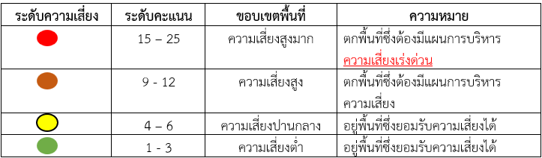
ทั้งนี้ มติที่ประชุมรองอธิการบดี และผู้แทนผู้บริหาร มหาวิทยาลัยราชภัฏสกลนคร ได้พิจารณาโอกาสที่จะเกิดเหตุการณ์ (Likelihood) และระดับผลกระทบ (Impact) ของแต่ละปัจจัยเสี่ยง แล้วนำผลที่ได้มาพิจารณาความสัมพันธ์ระหว่างโอกาสที่จะเกิดความเสี่ยงและผลกระทบว่าจะเกิดความเสี่ยงในระดับใด (ระดับความเสี่ยง - โอกาสที่จะเกิดเหตุการณ์ x ผลกระทบที่จะเกิดความเสียหาย) โดยมีการพิจารณาเพื่อนำไปสู่การจัดทำแผนบริหารความเสี่ยงในวาระที่ 5 ต่อไป
ความเสี่ยง | ประเภทความเสี่ยง | พันธกิจที่เกี่ยวข้อง | ยุทธศาสตร์ที่เกี่ยวข้อง | เกณฑ์ประเมินมาตรฐาน |  | ระดับความเสี่ยง | มติที่ประชุม
 |  |  |  | โอกาส | ผลกระทบ
1. การพัฒปัญญาประดิษฐ์ (AI) ที่เข้ามาทดแทนตำแหน่งงานในตลาดแรงงาน | ด้าน กลยุทธ์ (S) | การเรียนการสอน | ยุทธศาสตร์ที่ 2,3 | 4 | 4 | 16 (สูงมาก) | ต้องมีแผนการบริหารความเสี่ยงเร่งด่วน
2. ไม่สามารถอนุรักษ์องค์ความรู้ด้านวัฒนธรรมชาติพันธุ์ได้ | ด้านกลยุทธ์ (S) | ด้านทะนุบำรุงศิลปวัฒนธรรม | ยุทธศาสตร์ที่ 4 | 3 | 2 | 6 (ปานกลาง) | ยอมรับความเสี่ยงได้
3. การบริหารจัดการงานวิจัยที่มีศักยภาพไม่เพียงพอ ในการตอบสนองต่อความต้องการ การพัฒนาเชิงพื้นที่ | ด้านกลยุทธ์ (S) | การวิจัยและนวัตกรรม | ยุทธศาสตร์ที่ 1 | 3 | 5 | 15 (สูงมาก) | ต้องมีแผนการบริหารความเสี่ยงเร่งด่วน
4. เงินงบประมาณโครงการยุทธศาสตร์ราชภัฏเพื่อการพัฒนาท้องถิ่นมีแนวโน้มลดลง | การเงิน (F) | การบริการวิชาการ | ยุทธศาสตร์ที่ 1 | 3 | 5 | 15 (สูงมาก) | ต้องมีแผนการบริหารความเสี่ยงเร่งด่วน
5. การไม่ปฏิบัติ/ละเมิด พรบ. การจัดซื้อจัดจ้างและการบริหารพัสดุภาครัฐ พ.ศ. 2560 มาตรา 12 | ด้านกฎหมาย (C) | การบริหารจัดการ | ยุทธศาสตร์ที่ 4 | 2 | 3 | 6 (ปานกลาง) | ยอมรับความเสี่ยงได้
ความเสี่ยง | ประเภทความเสี่ยง | พันธกิจที่เกี่ยวข้อง | ยุทธศาสตร์ที่เกี่ยวข้อง | เกณฑ์ประเมินมาตรฐาน |  | ระดับความเสี่ยง | มติที่ประชุม
 |  |  |  | โอกาส | ผลกระทบ
6. การสูญเสียภาพลักษณ์ของมหาวิทยาลัยจากพฤติกรรม ที่ไม่เหมาะสมของนักศึกษา | ด้าน กลยุทธ์ (S) | การบริหารจัดการ | ยุทธศาสตร์ที่ 4 | 2 | 3 | 6 (ปานกลาง) | ยอมรับความเสี่ยงได้
7. การถูกโจมตีเครื่องแม่ข่าย (Server) ทำให้ไม่สามารถให้บริการได้ (Denial of Service-Dos) | การดำเนินงาน(O) | การบริหารจัดการ | ยุทธศาสตร์ที่ 4 | 4 | 5 | 20 (สูงมาก) | ต้องมีแผนการบริหารความเสี่ยงเร่งด่วน
8. ผู้ให้บริการระบบเครือข่ายไร้สายภายนอกหยุดให้บริการ | การดำเนินงาน(O) | การบริหารจัดการ | ยุทธศาสตร์ที่ 4 | 5 | 5 | 25 (สูงมาก)
9. ไม่สามารถรักษาคุณภาพจริยธรรมการวิจัยในมนุษย์ของมหาวิทยาลัย | ด้าน กลยุทธ์ (S) | การวิจัยและนวัตกรรม | ยุทธศาสตร์ที่ 1 | 1 | 4 | 4 (ปานกลาง) | ยอมรับความเสี่ยงได้
ยุบเป็นความเสี่ยงเดียวกัน
P.43-45
ปรับให้เป็นความเสี่ยงที่มีผลกระทบต่อมหาวิทาลัยมากที่สุด
ปรับให้เป็นความเสี่ยงที่มีผลกระทบต่อมหาวิทาลัยมากที่สุด

Slide 18
ตารางวิเคราะห์ความเสี่ยงมหาวิทยาลัยราชภัฏสกลนคร (Risk Matrix)
15,สูงมาก
20,สูงมาก
5,ปานกลาง
10,สูง
25,สูงมาก
สรุปความเสี่ยง
5
(3) การบริหารจัดการงานวิจัยที่มีศักยภาพไม่เพียงพอในการตอบสนองต่อความต้องการ การพัฒนาเชิงพื้นที่
(7) การถูกโจมตีเครื่องแม่ข่าย (Server) ทำให้ไม่สามารถให้บริการได้
(Denial of Service-Dos)
การถูกโจมตีเครื่องแม่ข่าย (Server) ทำให้ไม่สามารถให้บริการได้
(Denial of Service-Dos)
1
(4) เงินงบประมาณโครงการยุทธศาสตร์ราชภัฏเพื่อการพัฒนาท้องถิ่น
มีแนวโน้มลดลง
4
4,ปานกลาง
8,สูง
12,สูง
16,สูงมาก
20,สูงมาก
2
การพัฒปัญญาประดิษฐ์ (AI) ที่เข้ามาทดแทนตำแหน่งงานในตลาดแรงงาน
(8) ไม่สามารถรักษาคุณภาพจริยธรรมการวิจัยในมนุษย์ของมหาวิทยาลัยได้
(1) การพัฒปัญญาประดิษฐ์ (AI) ที่เข้ามาทดแทนตำแหน่งงานในตลาดแรงงาน
3
3,น้อยมาก
6,ปานกลาง
9,สูง
12,สูง
15,สูงมาก
3
การบริหารจัดการงานวิจัยที่มีศักยภาพไม่เพียงพอในการตอบสนองต่อความต้องการ การพัฒนาเชิงพื้นที่
(5) การไม่ปฏิบัติ/ละเมิด พรบ. การจัดซื้อจัดจ้างและการบริหาร
พัสดุภาครัฐ พ.ศ. 2560 มาตรา 12
(6) การสูญเสียภาพลักษณ์ของมหาวิทยาลัยจากพฤติกรรม
ที่ไม่เหมาะสมของนักศึกษา
8,สูง
10,สูง
2,น้อยมาก
4,ปานกลาง
6,ปานกลาง
4
เงินงบประมาณโครงการยุทธศาสตร์ราชภัฏเพื่อการพัฒนาท้องถิ่นมีแนวโน้มลดลง
2
(2) ไม่สามารถอนุรักษ์องค์ความรู้ด้านวัฒนธรรมชาติพันธุ์ได้
1
1,น้อยมาก
2,น้อยมาก
3,น้อยมาก
4,ปานกลาง
5,ปานกลาง
P.44
1
2
3
4
5

Slide 19
ประเมินความเสี่ยงมหาวิทยาลัยราชภัฏสกลนคร
ผู้กำกับ: ผศ.ดร.ก้องภพ ชาอามาตย์
รองอธิการบดี
Risk
สาเหตุ/ปัจจัยความเสี่ยง
S
1. การขาดการเชื่อมโยงงานวิจัยกับความต้องการของพื้นที่
2. ข้อจำกัดด้านทรัพยากร เช่น บุคลากร งบประมาณ หรือเทคโนโลยี
3. การสื่อสารระหว่างมหาวิทยาลัยและชุมชนที่ไม่เพียงพอ
4. การวางแผนที่ไม่สอดคล้องกับความต้องการของพื้นที่
การพัฒนาปัญญาประดิษฐ์ (AI) ที่เข้ามาทดแทนตำแหน่งงานในตลาดแรงงาน
S
ผู้กำกับ: ผศ.ดร.สมบูรณ์ ชาวชายโขง รองอธิการบดี
ด้านวิจัย
การบริหารจัดการงานวิจัยที่มีศักยภาพไม่เพียงพอในการตอบสนองต่อความต้องการ การพัฒนาเชิงพื้นที่
Risk
สถาบันวิจัย+คณะวิทย์
ด้านการเรียนการสอน
สาเหตุ/ปัจจัยความเสี่ยง
ผลกระทบ
ผลกระทบ
1. ขาดความร่วมมือในโครงการปัจจุบัน
2. สูญเสียโอกาสทางการพัฒนาพื้นที่
3. ลดสถานะของมหาวิทยาลัยในฐานะศูนย์กลางการพัฒนา
1. ปัญญาประดิษฐ์ (AI) มีการพัฒนาอย่างรวดเร็วกว่า
องค์ความรู้ของอาจารย์
2. อาจาย์ นักศึกษา ไม่สามารถใช้ปัญญาประดิษฐ์ (AI)
ได้อย่างมีประสิทธิภาพ
1. การมีงานทำลดลง
2. ทักษะไม่สอดคล้องกับตลาดแรงงาน
RISK
SNRU
ผู้กำกับ: 1. ผศ.รัฐพล ฤทธิธรรม รองอธิการบดี
2. ผู้อำนวยการสำนักวิทยบริการและเทคโนโลยี
ผู้กำกับ: 1. ศ.ดร.ทศวรรษ สีตะวัน
รองอธิการบดี
2. ผศ.ดร.ก้องภพ ชาอามาตย์
รองอธิการบดี
ด้านบริหารจัดการ
O
Risk
สำนักวิทยบริการและเทคโนโลยี
Risk
เงินงบประมาณโครงการ ยุทธศาสตร์ราชภัฏเพื่อการพัฒนาท้องถิ่นมีแนวโน้มลดลง
F
1. โปรแกรมหรือข้อมูลถูกทำลาย
2. ไม่สามารถเรียกใช้โปรแกรมหรือระบบงานได้ตามปกติ
3. การถูกขโมยข้อมูล
ด้านบริการวิชาการ
การถูกโจมตีเครื่องแม่ข่าย (Server) ทำให้ไม่สามารถให้บริการได้ (Denial of Service-Dos)
สาเหตุ/ปัจจัยความเสี่ยง
ผลกระทบ
1. สำนักงบประมาณปรับเปลี่ยนวิธีการเสนอโครงการยุทธศาสตร์ (ปัจจัยภายนอก)
2. บุคลากรบางท่านยังไม่เคยผ่านการพัฒนาศักยภาพด้านการทำงานเชิงพื้นที่ ทำให้การพัฒนาเชิงพื้นที่ได้ช้า ขาดความต่อเนื่อง องค์ความรู้ เทคโนโลยี หรือนวัตกรรมใช้ประโยชน์ไม่ตรงกลุ่มเป้าหมาย นวัตกรรมพัฒนาความต้องการของอาจารย์แต่ไม่ตรงต่อความต้องการของชุมชน และขาดความเข้าใจในการบริหารจัดการโครงการ
1. มหาวิทยาลัยไม่ได้รับงบประมาณ
2. การขับเคลื่อนงานในการพัฒนาท้องถิ่นในการกำกับดูแลของมหาวิทยาลัยไม่เต็มประสิทธิภาพ
3. ชุมชนท้องถิ่นขาดการพัฒนาอย่างต่อเนื่อง
ผลกระทบ
1. ข้อมูลสูญหาย
2. สูญเสียรายได้

Slide 20

ระเบียบวาระที่ 5 ร่าง แผนบริหารความเสี่ยงมหาวิทยาลัยราชภัฏสกลนคร ประจำปีงบประมาณ พ.ศ. 2568
ตามที่มีการประชุมรองอธิการบดี และผู้แทนผู้บริหารในวันศุกร์ที่ 17 มกราคม 2568 เวลา 15.30 – 16.30 น. ณ ห้องงประชุมสรัสจันทร
ชั้น 2 อาคาร 10 มหาวิทยาลัยราชภัฏสกลนคร ซึ่งที่ประชุมได้พิจารณาโอกาสที่จะเกิดเหตุการณ์ (Likelihood) และระดับผลกระทบ (Impact) ของแต่ละปัจจัยเสี่ยง แล้วนำผลที่ได้มาพิจารณาความสัมพันธ์ระหว่างโอกาสที่จะเกิดความเสี่ยงและผลกระทบว่าจะเกิดความเสี่ยงในระดับใด (ระดับความเสี่ยง = โอกาสที่จะเกิดเหตุการณ์ x ผลกระทบที่จะเกิดความเสียหาย) พบว่ามีจำนวน 4 ความเสี่ยง ที่มหาวิทยาลัยจะต้องมีการดำเนินการบริหาจัดการความเสี่ยงอย่างด่วน ดังรายละเอียดประกอบระเบียบวาระที่ 5
ร่าง
ความเสี่ยง | ประเภทความเสี่ยง | พันธกิจที่เกี่ยวข้อง | ยุทธศาสตร์ที่เกี่ยวข้อง | เกณฑ์ประเมินมาตรฐาน |  | ระดับความเสี่ยง
 |  |  |  | โอกาส | ผลกระทบ
1. การถูกโจมตีเครื่องแม่ข่าย (Server) ทำให้ไม่สามารถให้บริการได้ (Denial of Service-Dos) | การดำเนินงาน(O) | การบริหารจัดการ | ยุทธศาสตร์ที่ 4 | 4 | 5 | 20 (สูงมาก)
2. การพัฒนาปัญญาประดิษฐ์ (AI) ที่เข้ามาทดแทนตำแหน่งงานในตลาดแรงงาน | ด้าน กลยุทธ์ (S) | การเรียนการสอน | ยุทธศาสตร์ที่ 2,3 | 4 | 4 | 16 (สูงมาก)
3. การบริหารจัดการงานวิจัยที่มีศักยภาพไม่เพียงพอในการตอบสนองต่อความต้องการ การพัฒนาเชิงพื้นที่ | ด้าน กลยุทธ์ (S) | การวิจัยและนวัตกรรม | ยุทธศาสตร์ที่ 1 | 3 | 5 | 15 (สูงมาก)
4. เงินงบประมาณโครงการยุทธศาสตร์ราชภัฏเพื่อการพัฒนาท้องถิ่นมีแนวโน้มลดลง | การเงิน (F) | การบริการวิชาการ | ยุทธศาสตร์ที่ 1 | 3 | 5 | 15 (สูงมาก)
P.46-64

Slide 21
ความเสี่ยง 1 : การถูกโจมตีเครื่องแม่ข่าย (Server) ทำให้ไม่สามารถให้บริการได้
ความเสี่ยง (1) | ปัจจัยความเสี่ยง/สาเหตุความเสี่ยง (2) | แหล่งที่มา (3) |  | กลยุทธ์/แนวทาง การจัดการความเสี่ยง (4) | โครงการ/กิจกรรม (5) | งบประมาณ (บาท) (6) | ระยะเวลา ผู้กำกับดูแล/ ผู้รับผิดชอบ (7)
 |  | ภายใน | ภายนอก
1. การถูกโจมตีเครื่องแม่ข่าย (Server) ทำให้ไม่สามารถให้บริการได้ | 1. โปรแกรมหรือข้อมูลถูกทำลาย |  |  | จัดทำแผนรับมือเหตุภัยคุกคามทางไซเบอร์ โดยทำการ Monitor จราจรของระบบเครือข่ายอย่างสม่ำเสมอเพื่อให้สามารถ Blocked การโจมตีได้ทัน | โครงการจัดหาอุปกรณ์รักษาความปลอดภัย Firewall (Next Generation Firewall) | 2,000,000 (รออนุมัติ) | ระยะเวลา : 1 ต.ค. 67 – 30 ก.ย. 68 ผู้กำกับดูแล : ผู้อำนวยการสำนักวิทยบริการและเทคโนโลยี ผู้รับผิดชอบ: 1. หัวหน้างานพัฒนาเทคโนโลยีเครือข่ายและโครงสร้างพื้นฐาน 2. หัวหน้างานพัฒนาระบบสารสนเทศ
 | 2. ไม่สามารถเรียกใช้โปรแกรมหรือระบบงานได้ตามปกติ |  |  | ติดตาม Update ฐานข้อมูล Black list ของ Domain ที่เข้าข่ายเป็น Spammer อย่างสม่ำเสมอ | โครงการบริหารความมั่นคงของข้อมูลและการจัดการความเสี่ยง | 100,000
 | 3. การถูกขโมยข้อมูล |  |  | 1. สำรองข้อมูลระบบและสำรองฐานข้อมูลอย่างสม่ำเสมอ (แผนรองรับถานการณ์ฉุกเฉิน ปรับปรุงปี 2566) 2. บริหารจัดการสัญญา Maintenance ให้เหมาะสมเพื่อให้ได้ข้อมูลเกี่ยวกับ site ที่ทำการโจมตี Dos ที่ใหม่อยู่เสมอ | โครงการเช่าวงจรอินเทอร์เน็ตเพื่อทำระบบวงจรสื่อสารสำรอง (Backup Link) | 240,000
P.48-51

Slide 22
ความเสี่ยง 2 : การพัฒนาปัญญาประดิษฐ์ที่เข้ามาทดแทนตำแหน่งงานในตลาดแรงงาน
ความเสี่ยง (1) | ปัจจัยความเสี่ยง/สาเหตุความเสี่ยง (2) | แหล่งที่มา (3) |  | กลยุทธ์/แนวทาง การจัดการความเสี่ยง (4) | โครงการ/กิจกรรม (5) | งบประมาณ (6) | ระยะเวลา ผู้กำกับดูแล/ ผู้รับผิดชอบ (7)
 |  | ภายใน | ภายนอก
2. การพัฒนาปัญญาประดิษฐ์ที่เข้ามาทดแทนตำแหน่งงานในตลาดแรงงาน | 1. ปัญญาประดิษฐ์ (AI) มีการพัฒนาอย่างรวดเร็วกว่าองค์ความรู้ของอาจารย์ |  |  | 1. พัฒนาทักษะอาจารย์ผู้สอน ความรู้เฉพาะด้าน AI เช่น จัดอบรมระยะสั้นหรือเวิร์กชอปที่ครอบคลุมหัวข้อสำคัญ เช่น Machine Learning, Natural Language Processing (NLP), และ AI Ethics | โครงการพัฒนาอาจารย์มหาวิทยาลัยราชภัฏสกลนคร (สำนักส่งเสริมวิชาการ) | 250,000 (รอพิจารณา) | ระยะเวลา : 1 ต.ค. 67 – 30 ก.ย. 68 ผู้กำกับดูแล : 1. รองอธิการบดี ด้านวิชาการ 2. รองด้านกิจการนักศึกษา ผู้รับผิดชอบ: 1. คณบดีทุกคณะ 2. ผู้อำนวยการสำนักส่งเสริมวิชาการและงานทะเบียน 3. ผู้อำนวยการกองพัฒนานักศึกษา
 |  |  |  |  | โครงการเตรียมความพร้อมและพัฒนาทักษะนักศึกษาในศตวรรษที่ 21 (คณะวิทยาการจัดการ) | 129,150
 |  |  |  |  | โครงการเสริมสร้างศักยภาพนักศึกษาครูเพื่อความเป็นเลิศทางวิชาคณิตศาสตร์ สำหรับการเรียนรู้ในศตวรรษที่ 21 (คณะครุศาสตร์) | 35,000
 |  |  |  |  | โครงการพัฒนาศักยภาพนักศึกษาและทักษะการเรียนรู้ในศตวรรษที่ 21 (คณะมนุษยศาสตร์ฯ) | 692,925
 |  |  |  |  | โครงการพัฒนานักศึกษาและเสริมสร้างทักษะการเรียนรู้ในศตวรรษที่ 21 (คณะวิทยาศาสตร์ฯ) | 80,000
P.52-56

Slide 23
ความเสี่ยง 2 : การพัฒนาปัญญาประดิษฐ์ที่เข้ามาทดแทนตำแหน่งงานในตลาดแรงงาน (ต่อ)
P. 42 - 44
ความเสี่ยง (1) | ปัจจัยความเสี่ยง/สาเหตุความเสี่ยง (2) | แหล่งที่มา (3) |  | กลยุทธ์/แนวทาง การจัดการความเสี่ยง (4) | โครงการ/กิจกรรม (5) | งบประมาณ (6) | ระยะเวลา ผู้กำกับดูแล/ ผู้รับผิดชอบ (7)
 |  | ภายใน | ภายนอก
2. การพัฒนาปัญญาประดิษฐ์ที่เข้ามาทดแทนตำแหน่งงานในตลาดแรงงาน | 2. อาจารย์ นักศึกษา ไม่สามารถใช้ปัญญาประดิษฐ์ (AI) ได้อย่างมีประสิทธิภาพ |  |  | 2. การพัฒนาการจัดการศึกษาเพื่อสร้างทักษะทางสังคมและทักษะเชิงสมรรถนะโดยใช้ชุมชนเป็นฐาน เพื่อให้นักศึกษาและบุคลากรนำทักษะจากกระบวนการวิศวกรสังคมไปใช้ในการทำงานร่วมกับชุมชน | โครงการพัฒนา Soft Skills ให้กับนักศึกษาด้วยกระบวนการวิศวกรสังคม มหาวิทยาลัยราชภัฏสกลนคร | 1,192,850 | กองพัฒนานักศึกษา
 |  |  |  | 3. การสร้างความตระหนักรู้และจริยธรรมเกี่ยวกับ AI - ปลูกฝังให้อาจารย์และผู้เรียนเข้าใจข้อจำกัดและผลกระทบของการใช้ AI เสริมสร้างความรับผิดชอบในการใช้ AI | โครงการบรรยายพิเศษ "AI ไม่ใช่ทุกอย่าง ถ้าไม่ใช้ AI ทำอะไรไม่ได้หลายอย่าง และจริยธรรมเกี่ยวกับการใช้ AI " | 28,000 | สำนักส่งเสริมวิชาการและงานทะเบียน
P.52-56

Slide 24
ความเสี่ยง 3 : การบริหารจัดการงานวิจัยที่มีศักยภาพไม่เพียงพอในการตอบสนองต่อความต้องการ การพัฒนาเชิงพื้นที่
ความเสี่ยง (1) | ปัจจัยความเสี่ยง/สาเหตุความเสี่ยง (2) | แหล่งที่มา (3) |  | กลยุทธ์/แนวทาง การจัดการความเสี่ยง (4) | โครงการ/กิจกรรม (5) | งบประมาณ (6) | ระยะเวลา ผู้กำกับดูแล/ ผู้รับผิดชอบ (7)
 |  | ภายใน | ภายนอก
3. การบริหารจัดการงานวิจัยที่มีศักยภาพไม่เพียงพอในการตอบสนองต่อความต้องการ การพัฒนาเชิงพื้นที่ | 1. การขาดการเชื่อมโยงงานวิจัยกับความต้องการ ของพื้นที่ |  | ✓ | 1. พัฒนากลยุทธ์ที่เน้นการบูรณาการงานวิจัยกับความต้องการของพื้นที่ | 1. โครงการพัฒนาระบบประเมินผลการปฏิบัติราชการให้สอดคล้องกับการเป็นมหาวิทยาลัยเชิงพื้นที่ ปีงบประมาณ 2568 (แผนงาน - พัฒนาระบบบริหารงานบุคลากรเชิงรุกสู่การพลิกโฉมมหาวิทยาลัย “กลุ่มการพัฒนาชุมชนท้องถิ่นหรือชุมชนอื่น” (กลุ่ม 3)) | 601,800 | ระยะเวลา : 1 ต.ค. 67 – 30 ก.ย. 68 ผู้กำกับดูแล : รองอธิการบดีด้านวิจัย ผู้รับผิดชอบ: 1. ผู้อำนวยการสถาบันวิจัยและพัฒนา 2. อ.อรอนงค์ ขันเดช รองผู้อำนวยการสถาบันวิจัยและพัฒนา
 | 2. การวางแผนที่ไม่สอดคล้องกับความต้องการของพื้นที่ | ✓
 | 3. ขาดระบบติดตามและประเมินผลที่ชัดเจน | ✓
 | 4. ขาดกลยุทธ์หรือแนวทางที่ชัดเจนในการ บริหารจัดการ | ✓
 | 5. การบริหารจัดการที่ขาดการบูรณาการ ระหว่างหน่วยงาน |  | ✓
 | 6. ข้อจำกัดด้านทรัพยากร เช่น บุคลากร งบประมาณ หรือเทคโนโลยี | ✓ |  | 2. จัดหาทรัพยากรเสริม เช่น งบประมาณหรือการฝึกอบรมบุคลากร | 2. โครงการการพัฒนาศักยภาพบุคลากรด้านการวิจัยและบริการวิชาการเพื่อพัฒนาเชิงพื้นที่ ปีงบประมาณ 2568 (งบยุทธศาสตร์) | 500,000
 | 7. การสื่อสารระหว่างมหาวิทยาลัยและชุมชนที่ไม่เพียงพอ |  | ✓ | 3. สร้างแพลตฟอร์มการสื่อสารระหว่างมหาวิทยาลัยและชุมชน | 3. โครงการวิจัยนวัตกรรมบูรณาการพันธกิจสัมพันธ์ของมหาวิทยาลัยราชภัฏสกลนครเพื่อยกระดับเศรษฐกิจฐานราก กรณีศึกษา: กลุ่มเกษตรกรผู้ผลิตผัก ตำบลด่านม่วงคำ อำเภอโคกศรีสุพรรณ จังหวัดสกลนคร (วช.) | 300,000
P.57-60

Slide 25
ความเสี่ยง 4 : เงินงบประมาณโครงการ ยุทธศาสตร์ราชภัฏ เพื่อการพัฒนาท้องถิ่นมีแนวโน้มลดลง
ความเสี่ยง (1) | ปัจจัยความเสี่ยง/สาเหตุความเสี่ยง (2) | แหล่งที่มา (3) |  | กลยุทธ์/แนวทาง การจัดการความเสี่ยง (4) | โครงการ/กิจกรรม (5) | งบประมาณ (บาท) (6) | ระยะเวลา ผู้กำกับดูแล/ ผู้รับผิดชอบ (7)
 |  | ภายใน | ภายนอก
4. เงินงบประมาณโครงการ ยุทธศาสตร์ราชภัฏ เพื่อการพัฒนาท้องถิ่นมีแนวโน้มลดลง | 1. สำนักงบประมาณปรับเปลี่ยนวิธีการเสนอโครงการยุทธศาสตร์ราชภัฏ เพื่อการพัฒนาท้องถิ่น |  |  | จัดประชุมชี้แจงบุคลากรที่เกี่ยวข้องเพื่อเข้าใจขั้นตอนและแนวทางการจัดสรรงบประมาณของสำนักงานงบประมาณ | โครงการพัฒนาทักษะสมรรถนะให้บุคลากรมีความรู้ วิธีการกระบวนการปฏิบัติงานเชิงพื้นที่ | 263,200 | ระยะเวลา : 1 ต.ค. 67 – 30 ก.ย. 68 ผู้กำกับดูแล : 1. รองอธิการบดีด้านวางแผนยุทธศาสตร์ นวัตกรรมและพันธกิจสากล 2. รองอธิการบดีด้านวิจัย นวัตกรรมและถ่ายทอดเทคโนโลยี ผู้รับผิดชอบ: 1. ผู้อำนวยการสถาบันวิจัยฯ 2. รองผู้อำนวยการสถาบันวิจัยฯ (อาจารย์อรอนงค์ ขันเดช) 3. หัวหน้างานวิจัยและ บริการวิชาการ 4. ผู้อำนวยการสำนักงานอธิการบดี 5. ผู้อำนวยการกองนโยบาย และแผน
 | 2. บุคลากรบางท่านยังไม่เคยผ่านการพัฒนาศักยภาพด้านการทำงานเชิงพื้นที่ ทำให้การพัฒนาเชิงพื้นที่ได้ช้า ขาดความต่อเนื่อง องค์ความรู้ เทคโนโลยี หรือนวัตกรรมใช้ประโยชน์ไม่ตรงกลุ่มเป้าหมาย นวัตกรรมพัฒนาความต้องการของอาจารย์แต่ไม่ตรงต่อความต้องการของชุมชน และขาดความเข้าใจในการบริหารจัดการโครงการ |  |  | พัฒนาศักยภาพของบุคลากรมหาวิทยาลัยราชภัฏสกลนคร ให้มีทักษะและสมรรถนะที่เหมาะสมในการปฏิบัติงานเชิงพื้นที่ | อบรมเชิงปฏิบัติการพัฒนาศักยภาพบุคลากร (สายวิชาการ) เชิงพื้นที่มุ่งเน้นเสริมทักษะและสมรรถนะสำหรับการทำงานร่วมกับชุมชนอย่างยั่งยืน | 401,800
P.61-64

Slide 26
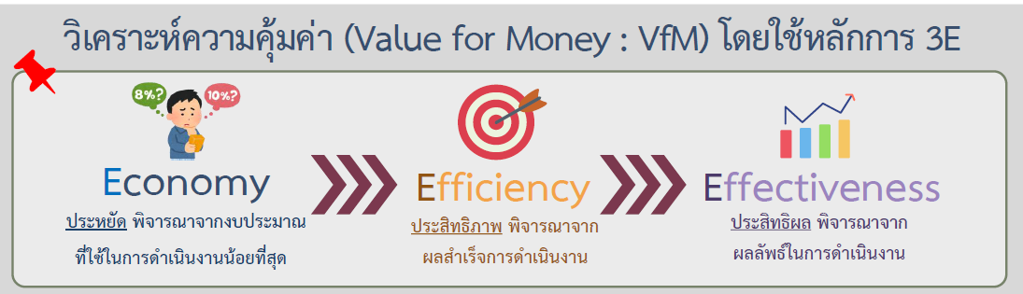
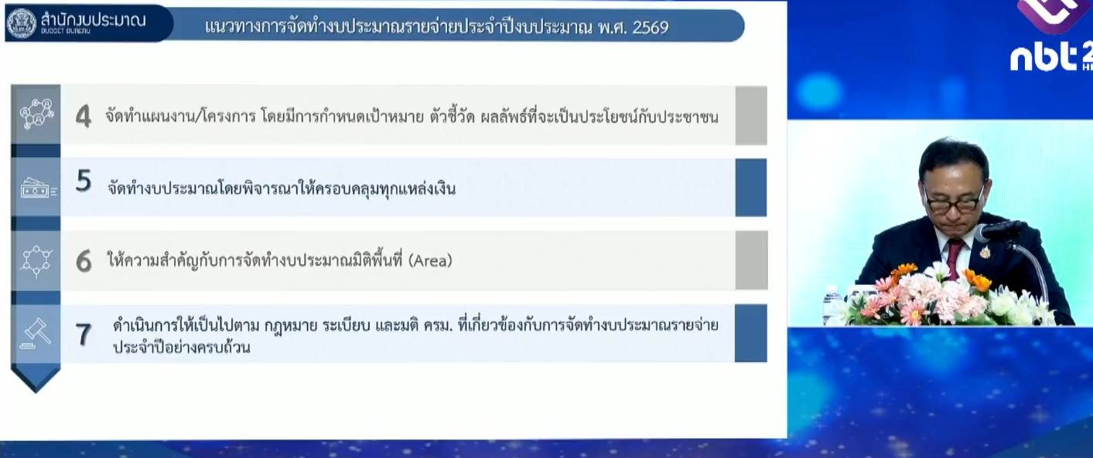
การได้มาซึ่งความเสี่ยง
องค์ความรู้ด้านวัฒนธรรมชาติพันธุ์ ผ้าอัตลักษณ์ชาติพันธุ์ สูญหาย
การพัฒนาปัญญาประดิษฐ์ (AI)
ที่เข้ามาทดแทนตำแหน่งงานในตลาดแรงงาน
การบริหารจัดการงานวิจัยที่มีศักยภาพไม่เพียงพอในการตอบสนองต่อความต้องการ การพัฒนาเชิงพื้นที่
เงินงบประมาณโครงการ ยุทธศาสตร์ราชภัฏเพื่อการพัฒนาท้องถิ่นมีแนวโน้มลดลง
สถาบันภาษาศิลปะและวัฒนธรรม เป็นศูนย์กลางการเรียนรู้ จังหวัดสกลนคร และกลุ่มราชภัฏอีสานตอนบนและข้อมูลองค์ความรู้ด้านวัฒนธรรมล้าสมัยบางส่วนสูญหายทำให้ข้อมูลวัฒนธรรมด้านชาติพันธุ์ และผ้าอัตลักษณ์ชาติพันธุ์ บางส่วนสูญหาย ทำให้ระบบไม่เป็นเป็นปัจจุบันส่งผลให้มหาวิทยาลัยไม่ผ่านการประเมินประกันคุณภาพการศึกษา
(ข้อมูลอ้างอิงจาก หน.สำนักงานสถาบันภาษาฯ)
เอาวิศวรสังคมมาตอบความเสี่ยงนี้
การบริหารจัดการงานวิจัยที่มีศักยภาพไม่เพียงพอในการตอบสนองต่อความต้องการการพัฒนาเชิงพื้นที่เป็นความเสี่ยงที่สำคัญ เนื่องจากงานวิจัยที่ไม่สอดคล้องกับบริบทและปัญหาเฉพาะของพื้นที่อาจนำไปสู่การสูญเสียทรัพยากรทั้งในด้านเวลางบประมาณ และบุคลากร นอกจากนี้ยังอาจทำให้เกิดผลกระทบในเชิงลบ เช่น การขาดความเชื่อมั่นจากชุมชนและหน่วยงานที่เกี่ยวข้อง การพัฒนางานวิจัยที่ไม่สามารถแก้ไขปัญหาได้อย่างแท้จริง และความล้มเหลวในการขับเคลื่อนการพัฒนาในระยะยาว ดังนั้น การวางแผนและประเมินงานวิจัยที่เน้นการมีส่วนร่วมของทุกภาคส่วน การจัดสรรทรัพยากรอย่างเหมาะสม และการติดตามผลที่เป็นระบบจึงเป็นสิ่งสำคัญเพื่อลดความเสี่ยงดังกล่าว และเพิ่มประสิทธิภาพในการพัฒนาที่ตอบสนองต่อความต้องการเชิงพื้นที่อย่างยั่งยืน
สำนักงบประมาณชี้แจงแนวทางการจัดทำงบประมาณรายจ่าย ประจำปีงบประมาณ พ.ศ. 2569 ในวันที่ 15 มกราคม 2568 โดยปรับเปลี่ยนวิธีการจัดสรรงบประมาณ จำนวน 7 แนวทาง ดังนี้
1. มุ่งเน้นดำเนินการตามนโยบายสำคัญของรัฐบาลโดยให้สอดคล้องยุทธศาสตร์ชาติและแผนต่าง ๆ รวมทั้งน้อมนำหลักปรัชญาของเศรษฐกิจพอเพียงมาเป็นแนวทางในการจัดสรรงบประมาณ
2. จัดทำงบประมาณเพื่อสนับสนุนโอกาสในการพัฒนาประเทศ
3. จัดทำงบประมาณโดยพิจารณาลำดับความสำคัญตามจำเป็นเร่งด่วน/วิเคราะห์งบประมาณให้ใช้หลักการ 3R / พิจารณาตามหลักการวิเคราะห์ความคุ้มค่า / วิเคราะห์โดยใช้หลักการ 3E
4. จัดทำแผนงาน/โครงการ โดยมีการกำหนดเป้าหมาย ตัวชี้วัด ผลลัพธ์ที่จะเป็นประโยชน์กับประชาชน
5. จัดทำงบประมาณโดยพิจารณาให้ครอบคลุมทุกแหล่งเงิน
6. ให้ความสำคัญกับการจัดทำงบประมาณมิติพื้นที่ (Area)
7. ดำเนินการให้เป็นไปตามกฎหมาย ระเบียบ และมติ ครม.
ที่เกี่ยวข้องกับการจัดทำงบประมาณรายจ่ายประจำปีอย่างครบถ้วน
คนที่เคยลงพื้นที่ยังไม่รู้ขั้นตอนวิธีการที่ถูกต้องคนที่ไม่เคยลงพื้นที่หรือเข้าร่วมอบรมจะได้ลงพื้นที่ได้ถูกต้อง เตรียมกลุ่มเหล่านี้เพื่อลงพื้นทีได้ถูกต้อง

Slide 27
ระเบียบวาระที่ 6 เรื่องอื่น ๆ
ไม่มี

